Slide 1
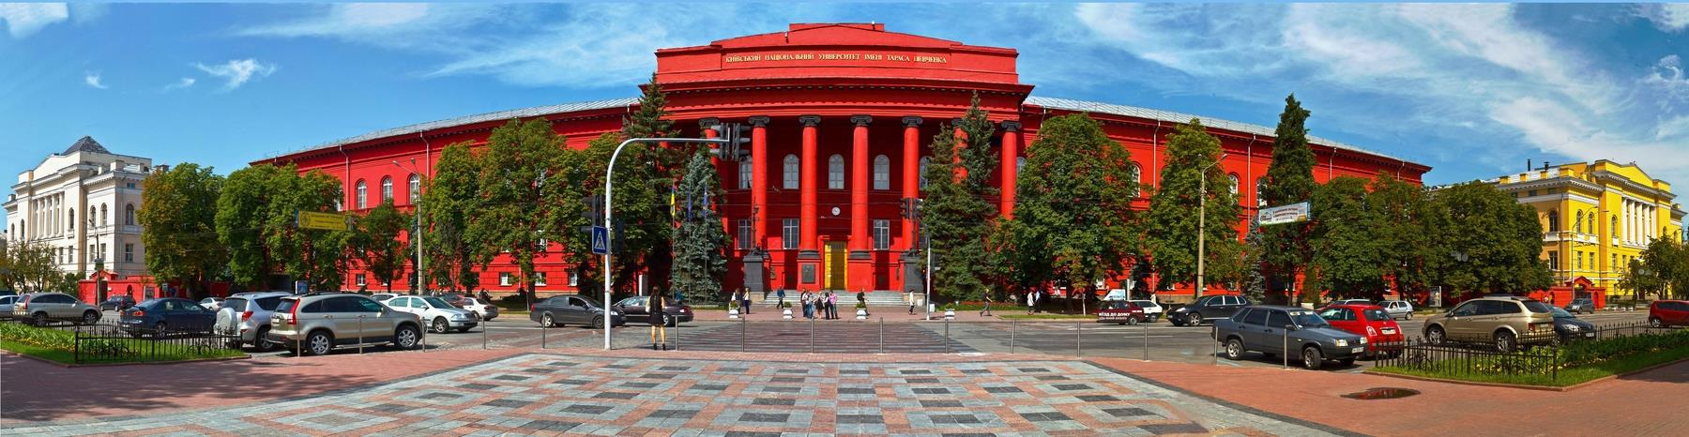


ФІЗИКА
Кафедра
Фізики
Металів
Кафедра
Загальної
Фізики
НАНОСИСТЕМ

Slide 2

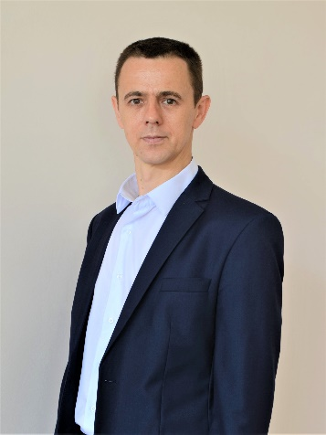
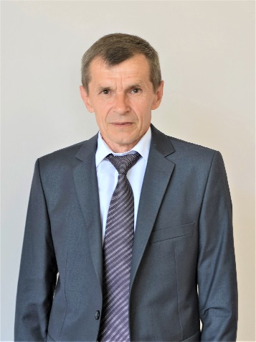
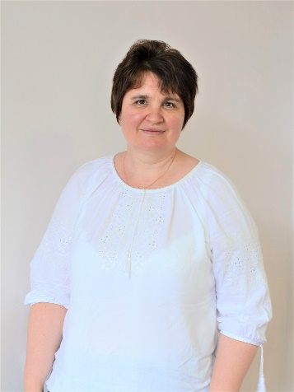
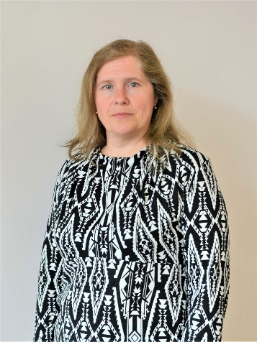
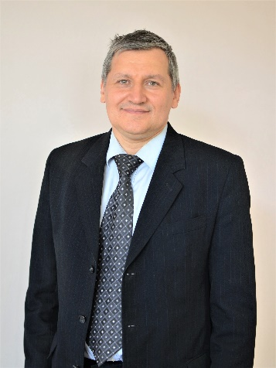
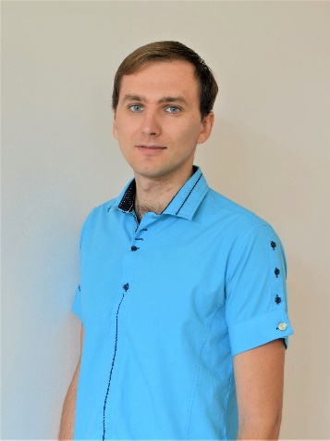
Професорсько-викладацький склад кафедри фізики металів
Курилюк В.В.
зав. кафедри, доц., к.ф.-м.н.
Семенько М.П.
професор, д.ф.-м.н.
Плющай І.В.
доцент, к.ф.-м.н.
Шевченко В.Б.
доцент, к.ф.-м.н.
Кудін В.Г.
доцент, к.ф.-м.н.
Остапенко Р.В.
асистент, к.ф.-м.н.

Slide 3

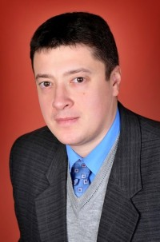
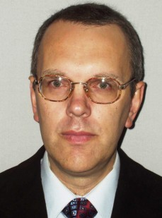
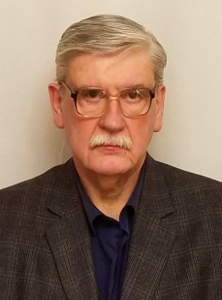
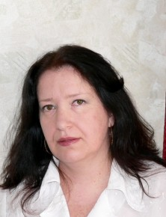
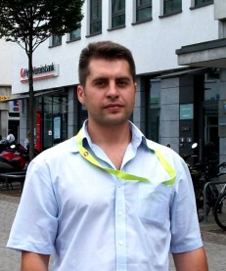
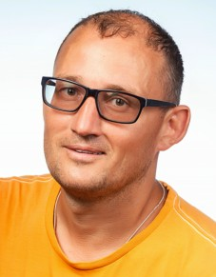
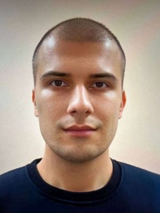
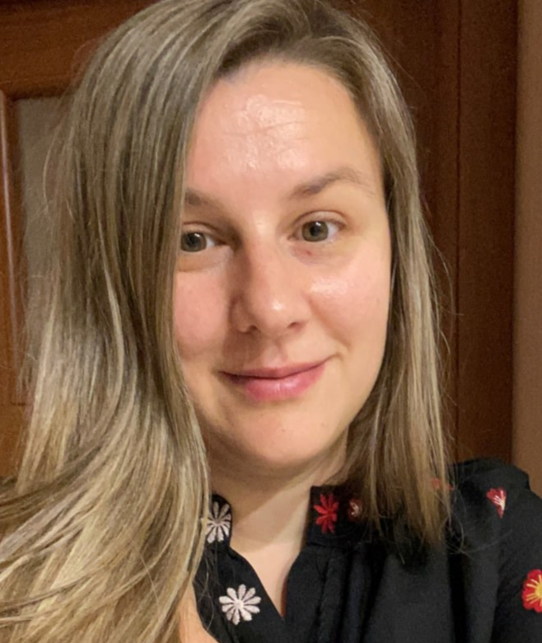
Професорсько-викладацький склад кафедри загальної фізики
Оліх О.Я.
зав. кафедри, проф., д.ф.-м. н.
Коротченков О.О.
професор, д. ф.-м. н.
Боровий М.О.
професор, д. ф.-м. н.
Овсієнко І.В.
вчений секретар, доцент, к. ф.-м. н.
Козаченко В.В.
доцент, к. ф.-м. н.
Подолян А.О.
доцент, к. ф.-м. н.
Ліщук П.О.
асистент, к. ф.-м. н.
Перец Ю.С.
асистент, к. ф.-м. н.

Slide 4
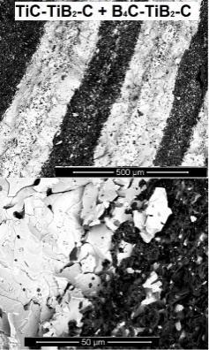
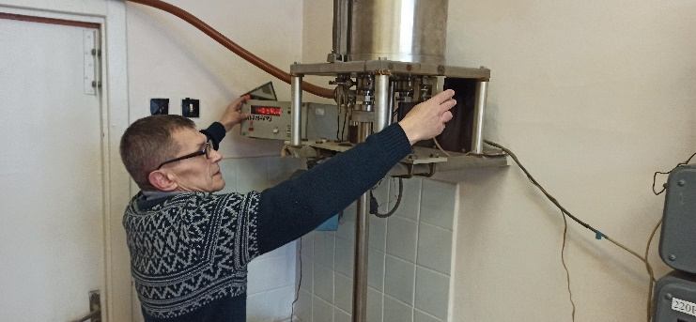
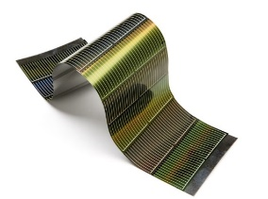
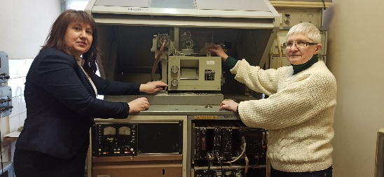
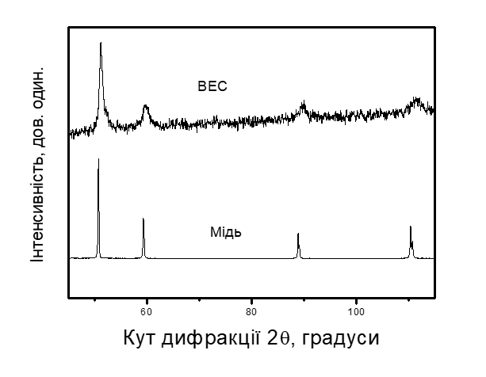
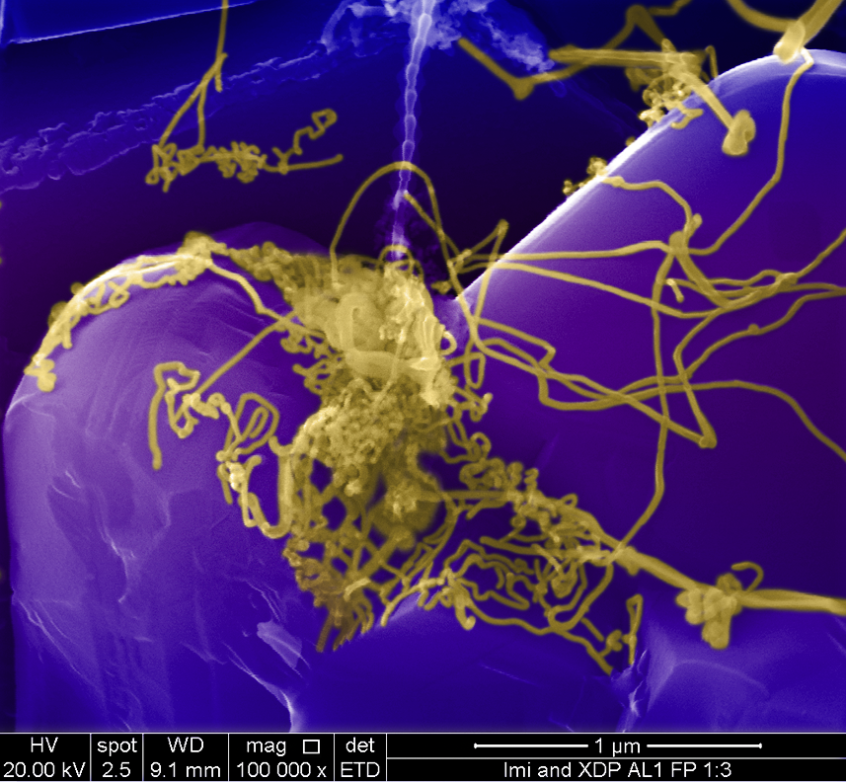
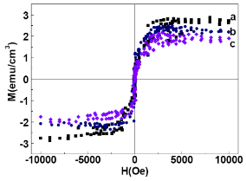
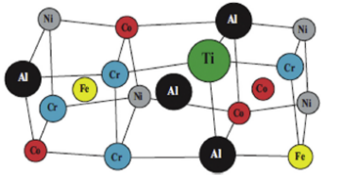
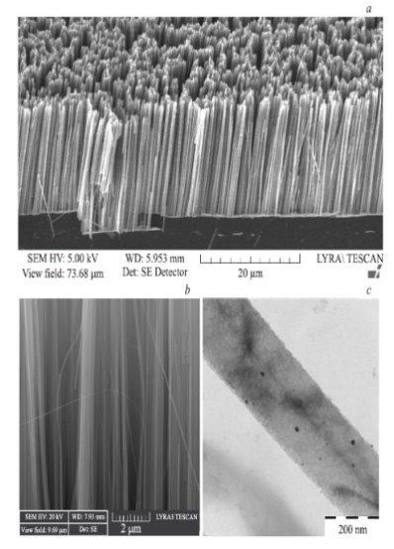
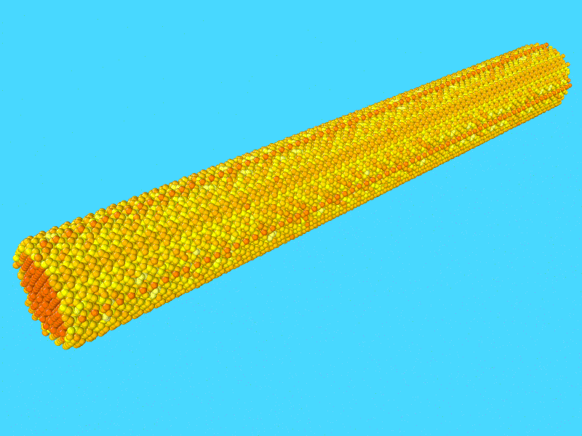
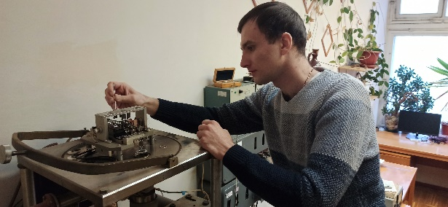
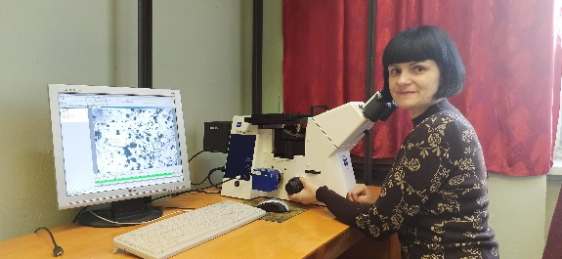
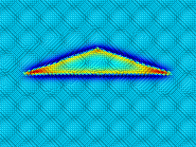
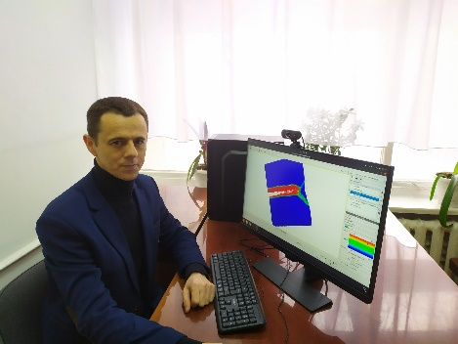
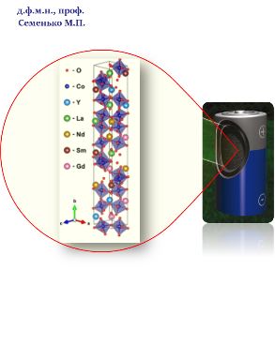
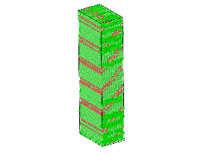
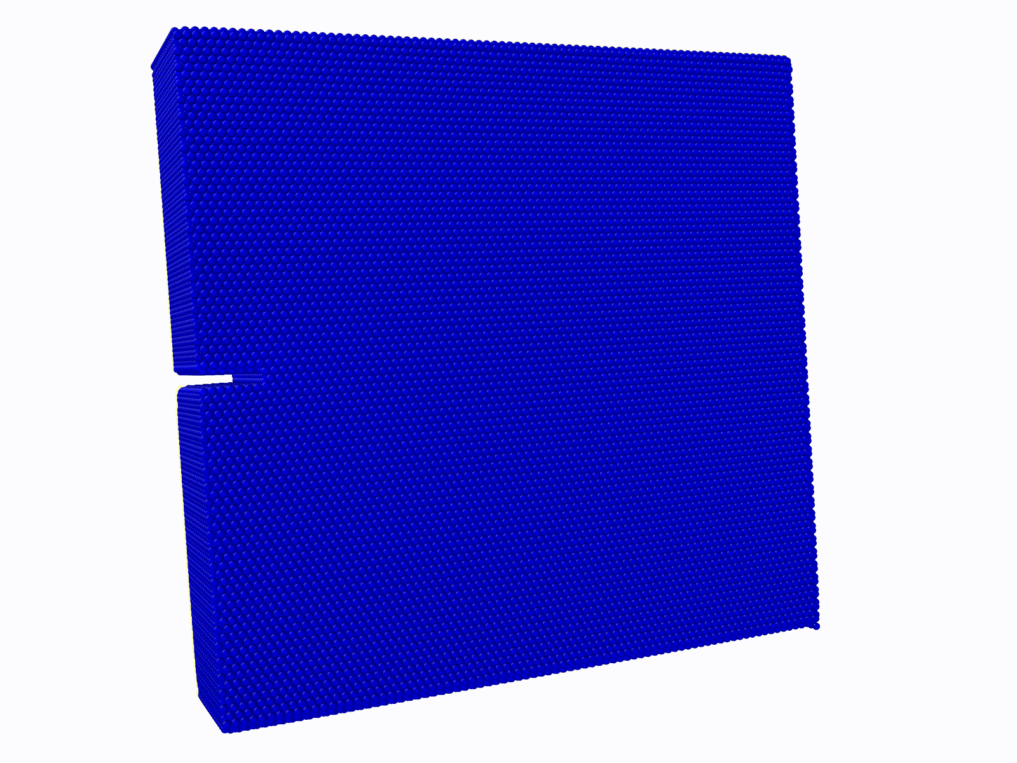
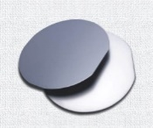
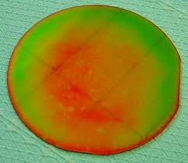
Напрями наукових досліджень кафедри фізики металів
Синтез і дослідження надміцних
керамічних матеріалів
Магнетизм наноструктур
та спінтроніка
Структурні дослідження матеріалів і наноструктур
Фізика високоентропійних матеріалів
Синтез та фізика напівпровідникових наноструктур
Комп'ютерне моделювання наноструктур

Slide 5
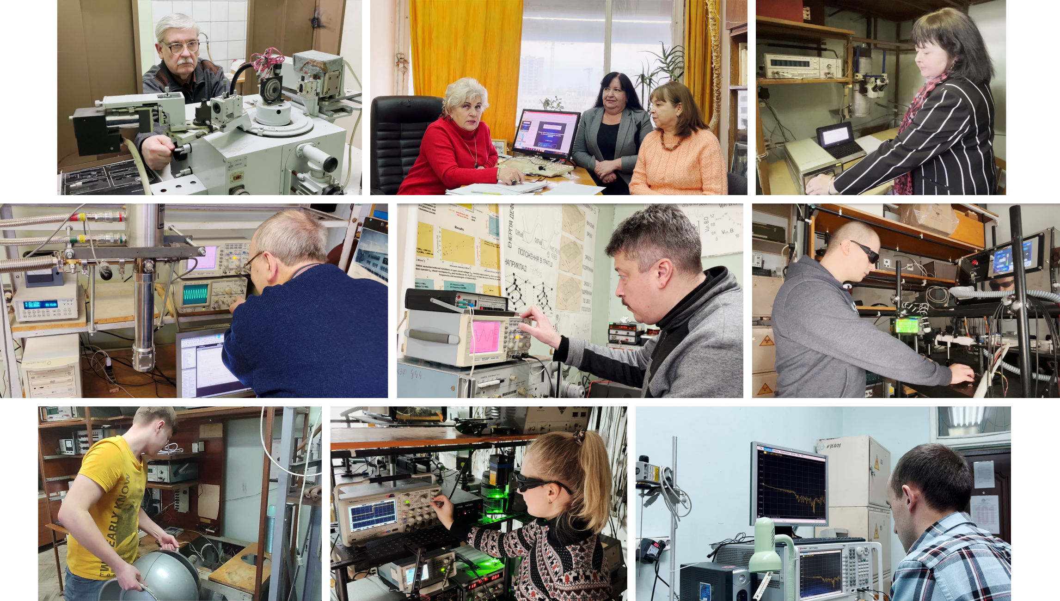
Напрями наукових досліджень кафедри загальної фізики
Фізика напівпровідникових наносистем (н.к. проф. Коротченков О.О)
Активний ультразвук як інструмент інженерії дефектів у напівпровідникових системах
(н.к. проф. Оліх О.Я.)
Фізика вуглецевих наносистем
(н.к. проф. Мацуй Л.Ю.)
Рентгенівська дифрактометрія конденсованих систем
(н.к. проф. Боровий М.О.)
Наноструктуровані полімерні композити для захисту від мікрохвильового випромінювання
(н.к. д.ф.-м.н.
Вовченко Л.Л.)
Фізика фототермоакустичних явищ в низькорозмірних системах
(н.к. к.ф.-м.н. Ліщук П.О., к.ф.-м.-н. Кузьмич А.Г.)
Використання машинного навчання для характеризації напівпровідникових систем
(н.к. проф. Оліх О.Я.)

Slide 6
Навчальні дисципліни
3 курс
Фізика твердого тіла
Кристалічна будова твердих тіл
Механічні властивості твердих тіл
Основи фізики наносистем
4 курс
Квантова теорія твердого тіла
Фізика напівпровідників та нанорозмірних н/п систем
Термодинаміка металів та сплавів
Фізика нанокомпозитів
Методи рентгеноструктурного аналізу
Фізика наноструктурних матеріалів
Вступ до фізики невпорядкованих систем
Коливальні процеси в наноструктурах
Фізика низькорозмірних вуглецевих систем, фулеренів, нанотрубок
Матеріалознавство консолідованих наноструктур

Slide 7



Наукові проєкти та гранти кафедри фізики металів
«Синтез біосумісних металокерамічних композитів для підвищення зносостійкості медичних інструментів та імплантів на основі титану»
«Механізми формування керамічних та металічних наноматеріалів перспективних для використання в подвійних технологіях»
Держбюджетні науково-дослідні роботи
Гранти Національного фонду досліджень України
«Розробка та синтез ударостійких бронекерамік для систем захисту від вогнепальних та уламкових уражень »
«Комп’ютерний дизайн, синтез і теплотранспортні властивості кремнієвих наноструктур для енергоефективних застосувань»
Міжнародні проєкти
«Структура та властивості високоентропійних диборидів металів, виготовлених методом реакційного синтезу»

Slide 8




Наукові проєкти на кафедрі загальної фізики
1. Багатокомпонентні нанокомпозити на основі двовимірних графеноподібних структур з регульованими тепловими та електродинамічними характеристиками електромагнітного випромінювання. Н. к. проф. Мацуй Л.Ю. (2024-2026)
2. Розробка фізичних основ управління електромагнітними властивостями композитних структур із комбінованими нанонаповнювачами. Н. к. д.ф.-м.н. Вовченко Л.Л. (2022-2024)
3. Фізико-хімічні властивості наноструктурованих карбон-вмісних та напівпровідникових тонкоплівкових структур для потреб відновлювано-водневої енергетики. Н. к. проф. Коротченков О.О. (2022-2024)
4. Розробка передових фазозмінних композитних систем для ефективного використання теплової енергії Н. к. к.ф.-м.н. Ліщук П.О. (2024-2026)
5. Мікрохвильові властивості нанокомпозитів на основі заміщених гексаферитів у високочастотному діапазоні електромагнітного випромінювання. Н. к. к.ф.-м.н. Яковенко О.С. (2024-2026)
6. Розробка принципів створення та машинно-орієнтованої характеризації поруватих кремнієвих наноструктур з оптимальними теплотранспортними властивостями Н. к. к.ф.-м.н. Ліщук П.О. (2024-2026)
7. Наукові засади створення перколяційних полімерних метаматеріалів з від’ємними діелектричними та магнітними проникностями. Н. к. проф. Мацуй Л.Ю. (2024-2026)
8. Новітні вуглець-полімерні композитні матеріали з підвищеними характеристиками електромагнітного поглинання Н. к. проф. Мацуй Л.Ю. (2024-2025)

Slide 9
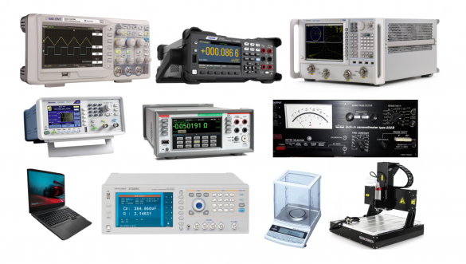
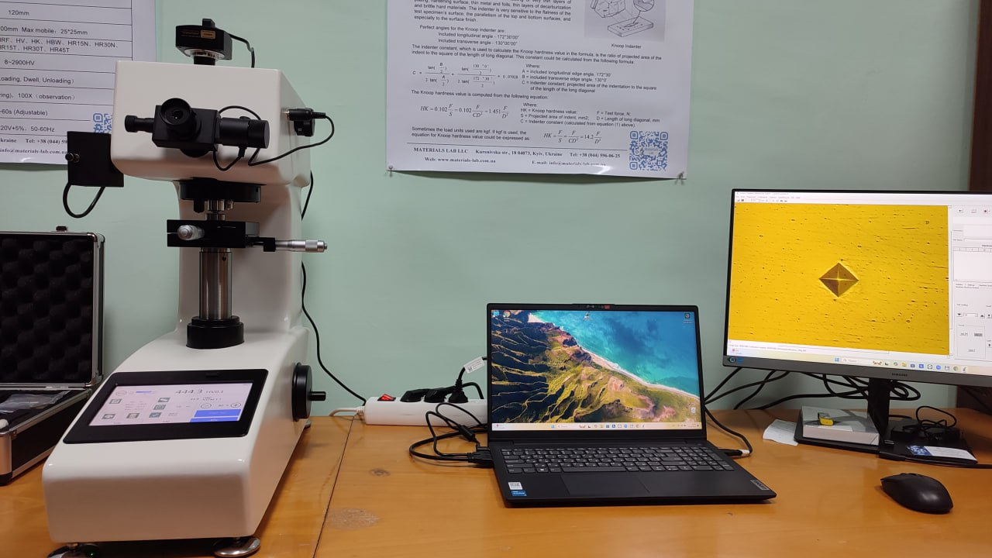
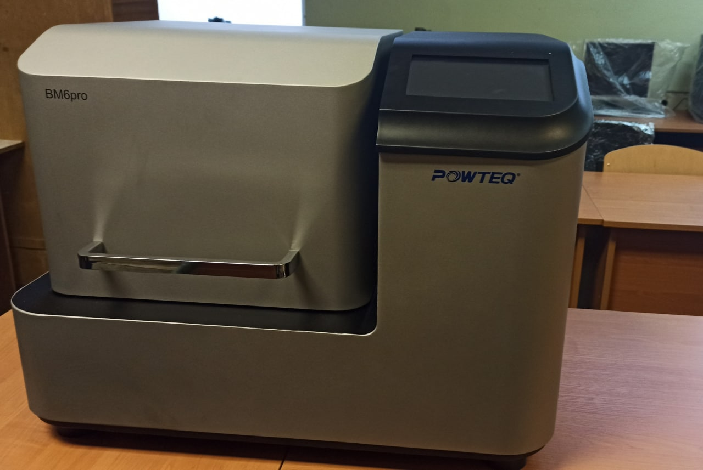
Наукове обладнання, придбане за 2018-2024 роки
Прилад для вимірювання діелектричних характеристи матеріалів у діапазоні частот до 75 ГГц PNA Network Analyzer SeriesN5227A 5 883,6 тис. грн
Мікротвердомір LHVS-1000Z 420,0 тис. грн
Планетарний кульовий млин ВМ6Pro 400,0 тис. грн
Мультиметр Keithley 2450 300,8 тис. грн
LRC вимірювач Sourcetronic ST2829C 267,7 тис. грн
Прецизійний мультиметр Keithley DMM6500 151,5 тис. грн
Набір адаптерів хвилевід-коаксіал 24-43, 40-60 ГГц 91,2 тис. грн
Лазери неперервні (532нм) 73,3 тис. грн
Синхронний нановольтметр Unipan 232B 50,0 тис. грн
Лазери імпульсні 1064 (532 нм) 47,8 тис. грн
Фрезерний станок ЧПУ “Сокол 3040” 44,9 тис. грн
Ваги аналітичні лабораторні VIBRA HT 44,3 тис. грн
Генератор Tectonics AFG1022 43,7 тис. грн
Адаптер Maury CC-A-185-MF 41,3 тис. грн
Усього за період 2018 – 2024 придбано обладнання на понад 8 млн. грн.

Slide 10











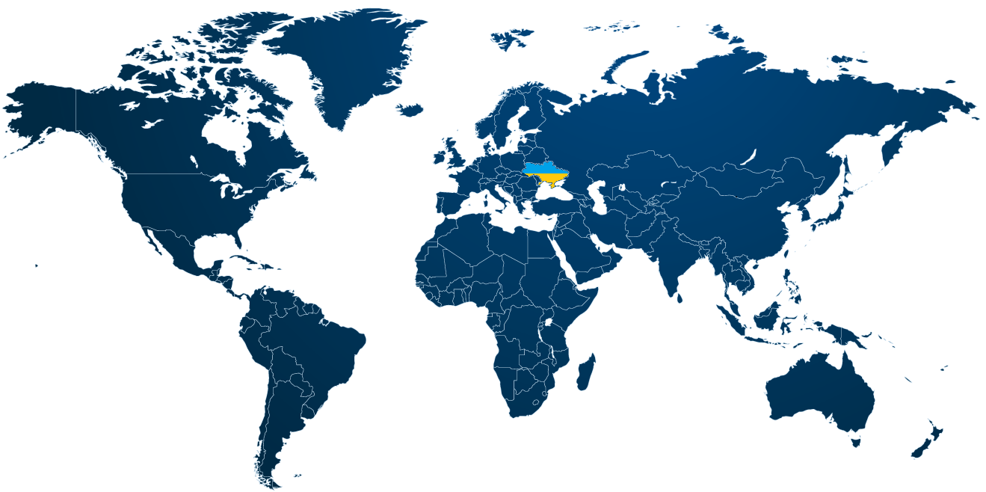

Наукова співпраця
3
2
1
1
1
1
1
1
1
1
1

Slide 11
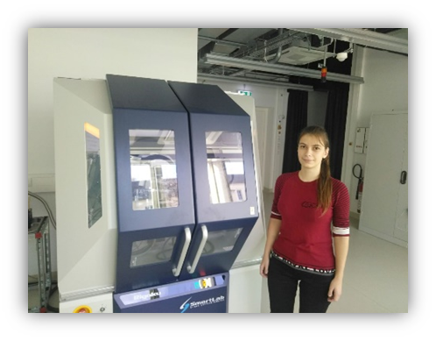
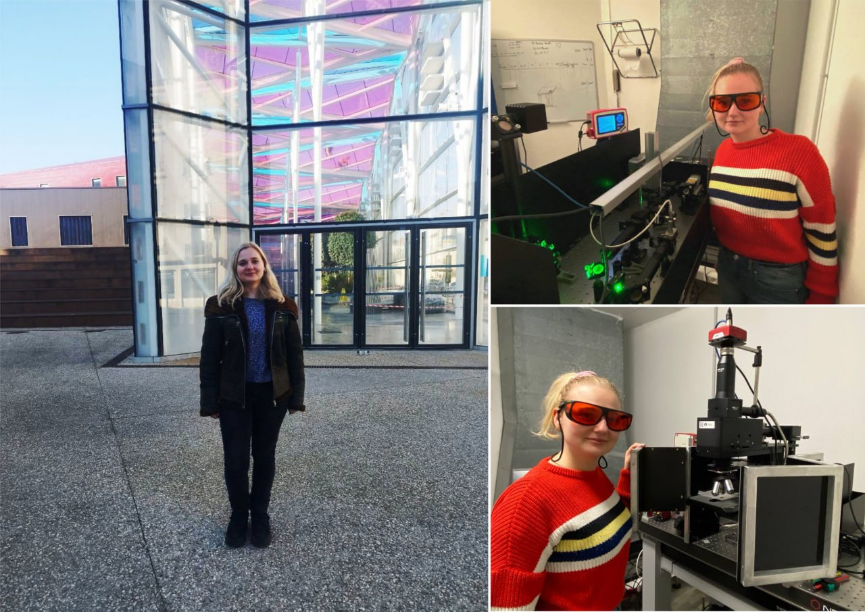
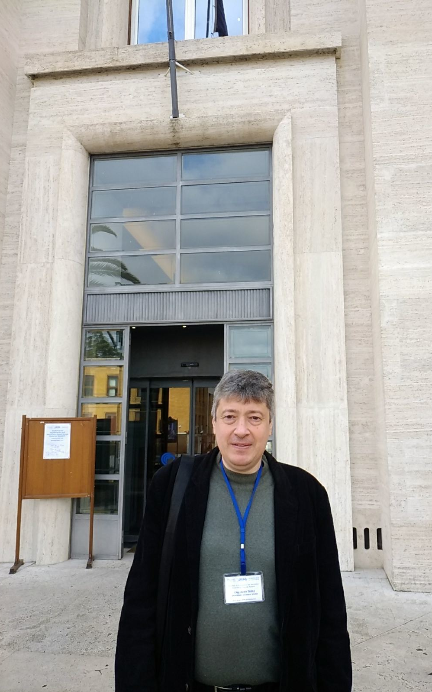
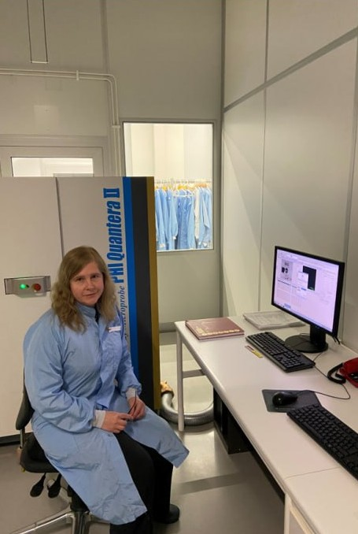
Закордонні відрядження та стажування (2023-2024)
Аспірантка Леся ЧЕПЕЛА в лабораторії LEMTA Університету Лотарингії (Франція)
Студентка Поліна ШАМРОВСЬКА під час стажування в Університеті м. Хемніц (Німеччина)
Проф. Олег Оліх під час участі у засіданні керівного комітету COST-Action EU-MACE м. Рим (Італія)
Доц. Вікторія ШЕВЧЕНКО під час стажування в Уппсальському університеті (Швеція)

Slide 12

Сфери діяльності випускників «Фізика наносистем» 2016 - 2024
Відгуки випускників про навчання на кафедрі
https://gen.phys.univ.kiev.ua/vipuskniki-kafedri-2/vidguki-vipusknikiv/

Slide 13




Контактна інформація
Кафедра фізики металів
Кафедра загальної фізики
metphys@univ.net.ua
mykolaborovyi@knu.ua
www.metphys.knu.ua
www.gen.phys.univ.kiev.ua
t.me/metphys
t.me/gen_phys
facebook.com/groups/metphys
facebook.com/groups/485623833137100

